Slide 1

Práctica 4: Árboles de Decision y Diagramas de Influencia en Hugin Expert
Juan Francisco García Delgado y Juan José Montoya Segura

Slide 2
Ejercicio 01

Slide 3
Definición del probelma
Ejercicio 02
Basado en la parte de coches de la empresa UBER
Coches con un TVM de 10 años
En un tiempo de aquí a 2 años
Consideramos unas pérdidas de 50 euros/hora
Reemplazar el coche
Reparar el coche
Mantenimiento diario del coche
Un coche nuevo se compra por 15.000 euros
El viejo se vende por 5.000 euros
Reparar el coche vale 600 euros
El mantenimiento es fijo a 20.000 euros / dos años

Slide 4
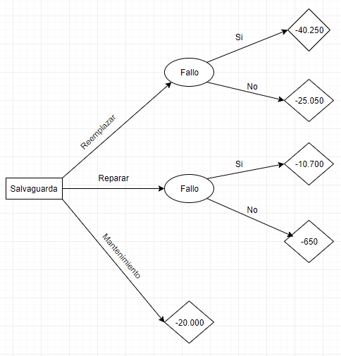
Árbol de decisión
Ejercicio 02

Slide 5
RESOLUCIÓN
Ejercicio 02
Reemplazar: (-40.250 x 0`18) + (-25.050 x 0`82) = -27.788
Reparar: (-10.700 x 0`18) + (-650 x 0`82) = -2.459
Mantenimiento: -20.000
Concluimos que lo mejor es reparar la avería cuando se dé. Al menos de cara a dos años.

Slide 6
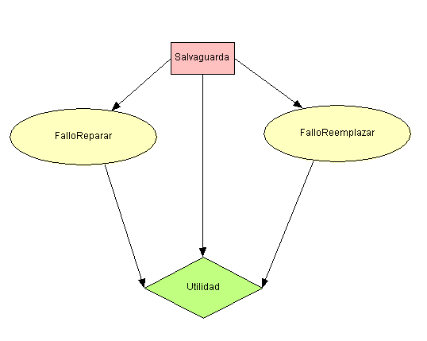
DIAGRAMA DE INFLUENCIA
Ejercicio 02

Slide 7
FIN

